Slide 1
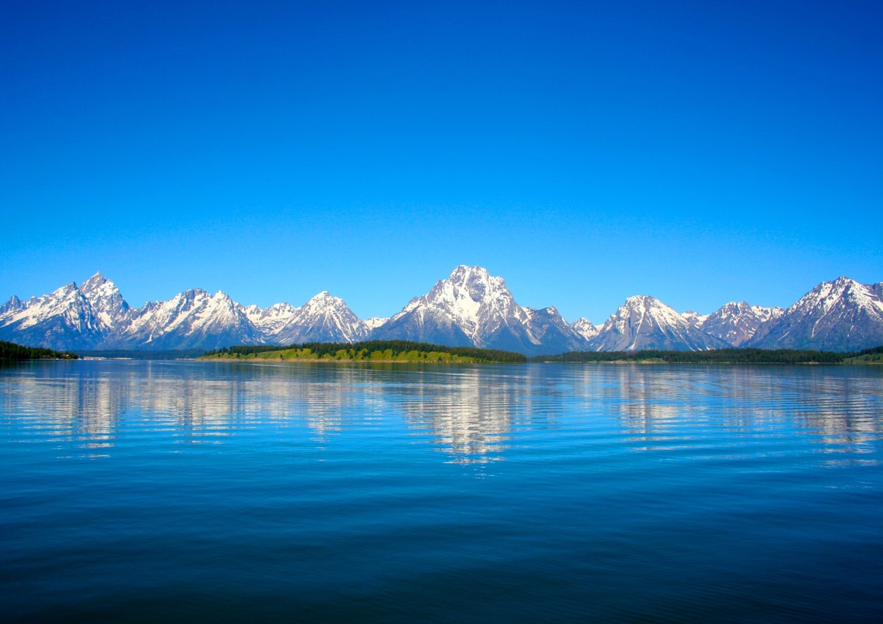
স্বা
গ
ত
ম
Notes:
কুশল বিনিময়ের পর শিক্ষক শ্রেণি বিন্যাসের দিকে নজরদিতে পারে ।

Slide 2
পরিচিতি
মুহাম্মদ আনছার উল্লাহ
সহকারী শিক্ষক
শহীদনগর সিটি কর্পোরেশন বালিকা উচ্চ বিদ্যালয়
লালখানবাজার,চট্টগ্রাম।
মোবাইল নং-০১৮১৯৫৩৭৯২৯
ইমেইলঃ-ansaru4@gmail.com
2

Slide 3
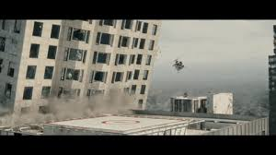
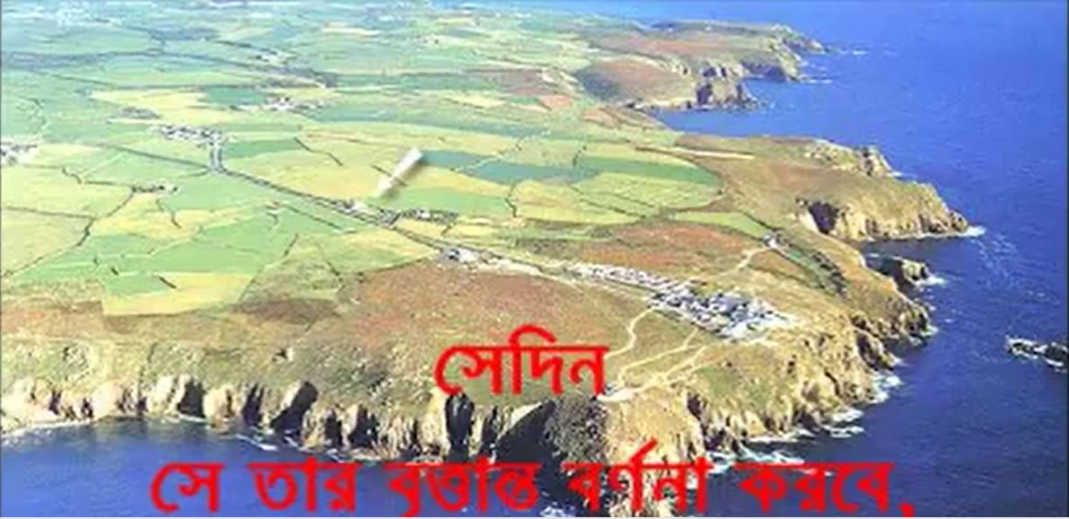
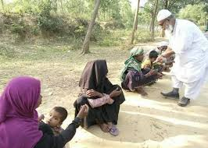

Slide 4
আজকের পাঠ...
সূরা আল – যিলযাল
৩য় অধ্যায়
পাঠ-০৭
৫৭-৫৮ পৃষ্ঠা

Slide 5
শিখনফল
এই পাঠ শেষে শিক্ষার্থীরা...
সূরা আল - যিলযালের পরিচয় বলতে পারবে।
শানে নুযূল বর্ণনা করতে পারবে।
সূরা আল - যিলযালের ব্যাখ্যাসহ অনুবাদ বর্ণনা করতে পারবে।
সূরা আল - যিলযালের শিক্ষাসমূহ বিশ্লেষণ করতে পারবে।

Slide 6
সূরা যিলযাল
৯৯তম সূরা
আয়াত ৮
মাদানী সূরা
কম্পিত হওয়া

Slide 7
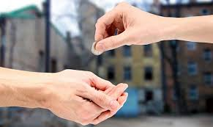
সূরা যিলযালের শানে নুযুল
অতি অল্প পরিমান দান

Slide 8
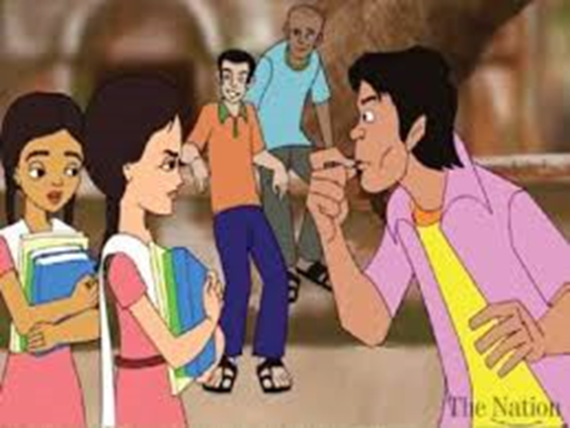
সূরা যিলযালের শানে নুযুল
ছোট ছোট গুনাহ

Slide 9
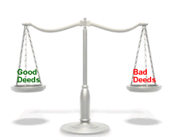
সূরা যিলযালের শানে নুযুল

Slide 10
সূরা যিলযালের শানে নুযুল

Slide 11
সূরা যিলযাল এর অনুবাদ
بِسْمِ اللّهِ الرَّحْمـَنِ الرَّحِيمِ
আল্লাহর নামে শুরু করছি যিনি পরম করুণাময়, অতি দয়ালু।
১.
إِذَا زُلْزِلَتِ الْأَرْضُ زِلْزَالَهَا
যখন পৃথিবীকে তার প্রচন্ড কম্পনে কাঁপিয়ে দেয়া হবে, ২.
وَأَخْرَجَتِ الْأَرْضُ أَثْقَالَهَا
পৃথিবী তার বোঝা বের করে দেবে।

Slide 12
৩.
وَقَالَ الْإِنسَانُ مَا لَهَا
এবং মানুষ বলবে, এর কি হল ?
৪. يَوْمَئِذٍ تُحَدِّثُ أَخْبَارَهَا
সেদিন পৃথিবী তার বৃত্তান্ত বর্ণনা করবে,

Slide 13
৫.
بِأَنَّ رَبَّكَ أَوْحَى لَهَا
কারণ, আপনার প্রতিপালক তাকে আদেশ করবেন। ৬.
يَوْمَئِذٍ يَصْدُرُ النَّاسُ أَشْتَاتًا لِّيُرَوْا أَعْمَالَهُمْ
সেদিন মানুষ বের হবে ভিন্ন ভিন্ন দলে, যাতে তাদেরকে তাদের কৃতকর্ম দেখানো যায়।

Slide 14
৭.
فَمَن يَعْمَلْ مِثْقَالَ ذَرَّةٍ خَيْرًا يَرَهُ
অতঃপর কেউ অণু পরিমাণ সৎকর্ম করলে তা দেখতে পাবে, ৮.
وَمَن يَعْمَلْ مِثْقَالَ ذَرَّةٍ شَرًّا يَرَهُ
আর কেউ অণু পরিমাণ অসৎকর্ম করলে তাও দেখতে পাবে

Slide 15
বিষয়বস্ত্ত :
সূরাটির মূল বিষয়বস্ত্ত হ’ল ক্বিয়ামত অনুষ্ঠান। যা দু’টি ভাগে আলোচিত হয়েছে। প্রথমভাগে ক্বিয়ামত অনুষ্ঠানের অবস্থা বর্ণনা করা হয়েছে (১-৫ আয়াত)।
দ্বিতীয়ভাগে বলা হয়েছে যে, মানুষকে ঐদিন স্ব স্ব আমলনামা দেখানো হবে। অতঃপর সূক্ষ্মাতিসূক্ষ্ম বিচারের মাধ্যমে তার যথাযথ প্রতিদান দেওয়া হবে
(৬-৮ আয়াত)।

Slide 16
দলীয় কাজ
সূরা যিলযালের অনুবাদ লিখ।

Slide 17
সূরা যিলযালের শিক্ষা সমূহ…

Slide 18
মূল্যায়ন
সূরা যিল-যাল কোথায় নাযিল হয়েছে?
সূরা যিল-যালের আয়াত সংখ্যা কত?
মিসকাল অর্থ কী?
আল্লাহ কাকে শিঙ্গায় ফুঁৎকার দিতে আদেশ করবেন?
8/31/2021
18

Slide 19
বাড়ির কাজ
সূরা যিলযালের শিক্ষা তোমার নিজের ভাষায় লিখে আনবে।

Slide 20
সকলকে ধন্যবাদ
8/31/2021
20

